Slide 1
Герои Великой Отечественной войны рядом с нами
Подготовила Маркова Валерия,
ученица 3 «В» класса
Руководитель Филиппова С.В.

Slide 2
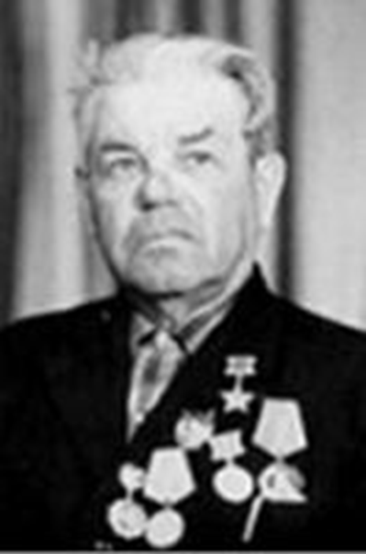
Марков Пётр Андреевич

Slide 3
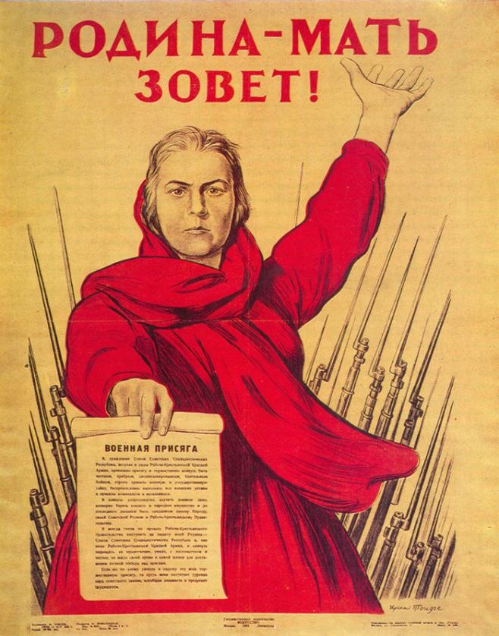
В 1941 году началась ужасная война, на нашу страну напала фашистская Германия. Миллионы россиян взяли в руки оружие и выступили на защиту Родины. Среди них был и мой прадедушка

Slide 4
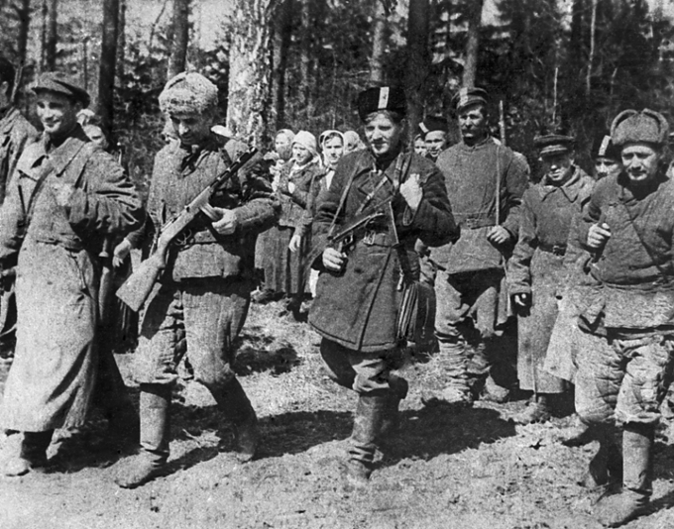
Он был командиром партизанского отряда имени Ворошилова. Фашисты боялись проезжать через леса, они знали, что где-то рядом всегда могут оказаться бойцы из дедушкиного отряда.

Slide 5
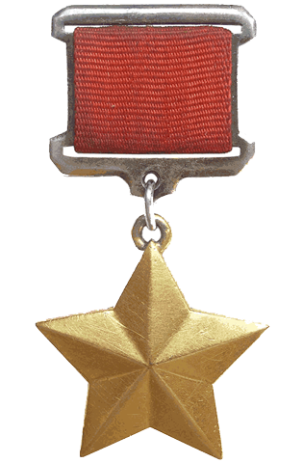
Закончил дедушка воевать в 1944 году, когда освободили его родную Брянскую область. За подвиги, которые совершал дедушка во время войны, его наградили многими орденами и медалями, присвоили звание Героя Советского Союза.

Slide 6
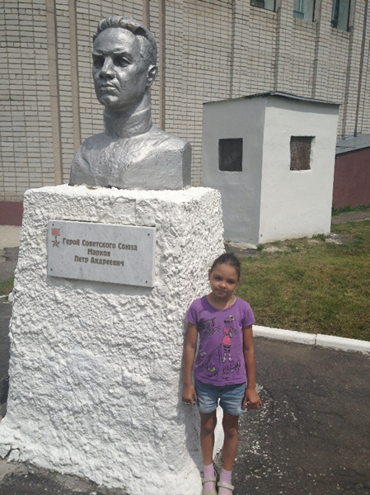
На Родине прадеда его именем назвали школу, установили памятник, как Герою Великой Отечественной войны.

